Slide 1
通信工程项目最终汇报
5G 网络 KPI
预测与异常检测系统
5G SA 协议验证与公开 KPI 数据建模
2,880
483,840
6
波束级时间序列
正式留出观测
Web 功能模块
导师汇报 / 2026 年 10 月 25 日
01 / 14
Notes:
建议讲述 20 秒
老师好，我汇报的是《基于 AI 的 5G 网络 KPI 预测与异常检测系统》。我会按项目实际推进的顺序介绍：先搭建并验证 5G 网络，再处理波束级 KPI 数据，比较预测和异常检测方法，最后将算法整合进可操作的 Web 系统。整个项目的重点，是把通信实验、数据分析和软件工程串成一套可复现的成果。
资料来源：完整技术报告；正式实验指标表；Web 实测截图

Slide 2
项目目标：打通通信验证与 KPI 智能分析
围绕下一小时预测、异常筛选与交互分析构建完整工作流
通信实验
free5GC + UERANSIM
注册与 PDU Session
N2 / N3 抓包验证
独立验证控制面和用户面流程
AI 分析系统
公开 gotsf-ds KPI
下一小时预测与候选检测
Streamlit 交互与导出
通信侧验证 N2/N3 链路，AI 侧完成波束级 KPI 预测和分析
来源：README.md；完整技术报告第 1 章；ARCHITECTURE.md
02 / 14
Notes:
建议讲述 35 秒
项目想解决两个很具体的问题：一是利用历史数据预测下一小时的 KPI，二是从大量记录中筛选需要重点关注的异常时段。我们从通信和算法两个方向入手。通信实验采用 free5GC 与 UERANSIM 验证注册、PDU Session 和用户面转发；模型分析则采用公开的 gotsf-ds 波束级 KPI 数据。两部分共同支撑系统的技术理解与应用实现。
资料来源：项目 README.md；docs/ARCHITECTURE.md；技术报告第 1 章

Slide 3
5G SA 仿真与协议分析
控制面配置的 TEID 与 N3 用户面报文一致，支持链路验证
UE
10.60.0.1
gNB
192.168.56.102
UPF
192.168.56.101
外网
8.8.8.8
N2 连接 gNB 与 AMF，SMF 管理会话
N3：GTP-U / UDP 2152
抓包证据 | 关键报文或字段 | 验证内容
Frame 564 / 566 | NGSetup Request / Response | NG 接口初始化
Frame 604–608 | 注册、认证与安全模式 | UE 接入控制流程
Frame 617 / 618 | N3 地址；UL 0x2 / DL 0x1 | PDU Session 资源配置
Frame 646 / 647 | GTP-U 承载 ICMP 往返 | 用户面双向通信
UE 隧道接口成功访问外网，ping 往返约 10–12 ms
来源：完整技术报告第 2 章；前期协议分析报告的 PCAP Frame 记录
03 / 14
Notes:
建议讲述 50 秒
通信实验最初遇到的障碍是 gtp5g 内核模块。Windows 的 WSL2 使用定制内核，不适合直接沿用计划中的模块构建流程。于是我调整了环境，把 AI 开发留在 WSL2，用两台 Ubuntu 22.04 虚拟机部署 free5GC 和 UERANSIM。成功注册并建立 PDU Session 后，UE 的隧道接口能访问外网。我又进一步检查 Wireshark 抓包：Frame 617 配置的上行 TEID 为 0x2，Frame 646 的 GTP-U 报文使用相同 TEID，并承载 ICMP。这样不仅证明了连通性，也把控制面配置和用户面报文对应起来。
资料来源：W1 环境配置文档；协议分析.pdf；信令流程.pdf；技术报告第 2 章
依据《项目技术报告》第3页：Frame617中UPF UL TEID=0x00000002；Frame618中gNB侧TEID=0x00000001。Frame646上行使用0x2，不将上、下行报文都标成同一TEID。

Slide 4
KPI 数据与时序预处理
按目标时间切分，各场景 scaler 仅在内部训练前缀拟合
数据维度 | 实际记录
空间与时间 | 30 站 / 90 cell / 2,880 beam / 840 小时
整理后数据 | 2,419,200 条波束小时观测
四项 KPI | DLPRB / DLThpVol / DLThpTime / MR_number
审计结果 | 四表均缺失 0、重复时间 0、步长 1
训练目标 169–587
内部验证目标 588–671
留出评价目标
Time 672–839
留出场景 scaler 拟合范围：Time 0–587，随后冻结应用
逐小时一步预测；672–839 留出时段曾用于项目选型
来源：《项目技术报告》第4–5、10页；raw_data_audit.json；正式实验 protocol.json
04 / 14
Notes:
报告第5页表4：三折外层目标为384–479、480–575、576–671，各276,480条；留出目标672–839，共483,840条。留出训练标签169–587，内部验证588–671。正式预测实验的scaler只用Time0–587原始观测拟合。通用预处理及异常检测的0–671拟合口径不混入正式预测。报告第10页说明留出期曾用于项目选型。MAE/RMSE保持数据集原始数值尺度，不换算为Mbps或百分比。

Slide 5
正式预测器与输入协议
RF、XGBoost、GRU 使用相同训练标签与目标时段，预测 t+1
比较项 | 树模型 | GRU
正式模型 | RandomForest、XGBoost | 单层 GRU，hidden=32
输入 | 4 KPI × {t, t−1, t−2, t−24, t−168} 共 20 维，同一 beam 对齐 | 截至 t 的连续 24×4 序列 拼接 t−168 的 4 维季节向量
训练与验证 | 共同抽样 60,000 条训练标签 固定参数 | 相同 60,000 条训练标签 内部验证 12,000 条用于早停
输出 | 每 KPI 独立拟合，单输出 | 联合输出四项 KPI
留出评价 | Time 672–839，483,840 条 | Time 672–839，483,840 条
选型以 MAE 为主；DLThpVol 若重视大误差，则按 RMSE 选择 RF
固定参数比较；RF 另做 TPE 12 次搜索，搜索最优配置未用于本轮复评
来源：《项目技术报告》第5–7页；正式实验 protocol.json；参数登记簿
05 / 14
Notes:
完整参数见报告表5：RF=30棵、深度16、叶样本20、max_features=sqrt、max_samples=0.6；XGBoost=250轮、深度8、学习率0.05、subsample/colsample=0.8；GRU=hidden32、Adam0.001、batch256、最多12轮、patience3。各模型每场景共享同一60,000训练标签。输入表示、早停与计算量不同，比较用于工程选型。独立RF超参搜索仅针对DLPRB，Optuna TPE12次，256beam三折平均RMSE，最优分数0.473700。LSTM/Transformer属独立架构探索，其scaler覆盖内部验证，不混入正式三模型比较。

Slide 6
正式模型性能比较
GRU 的四项 MAE 最低，DLThpVol 的 RMSE 与 R² 由 RandomForest 领先
留出 R²（seed42，n=483,840）
KPI | GRU MAE | 最优 RMSE
DLPRB | 0.247765 | GRU 0.476520
DLThpVol | 0.211055 | RF 0.478479
DLThpTime | 0.236438 | GRU 0.519272
MR_number | 0.207566 | GRU 0.366875
MAE / RMSE 为原始数值尺度；GRU 相对 RF 的 MAE 降幅
DLPRB 7.05% DLThpVol 0.87% DLThpTime 4.59% MR_number 10.15%
来源：《项目技术报告》第7–8页，表7 / 图2；正式实验 metrics.csv（seed42）
06 / 14
Notes:
依据报告第7页表7与正式metrics.csv。RF R²依次0.769915、0.584089、0.684194、0.854584；XGBoost依次0.765584、0.432144、0.634282、0.852792；GRU依次0.801694、0.549158、0.708258、0.885797。图表与表格按报告保留6位，完整原值见metrics.csv。相对改善=(RF MAE−GRU MAE)/RF MAE。GRU DLThpVol RMSE=0.498167，RF=0.478479。GRU在其余三KPI的RMSE及R²更好。

Slide 7
稳健性与显著性验证
三折与双种子支持 GRU 选型，DLThpVol 需结合误差目标判断
三折扩展窗口：MAE 均值 ± SD
留出配对检验：GRU 相对 RF
KPI | GRU | RF | XGBoost
DLPRB | 0.2553 ± 0.0061 | 0.2695 ± 0.0029 | 0.2715 ± 0.0034
DLThpVol | 0.2287 ± 0.0127 | 0.2381 ± 0.0152 | 0.2440 ± 0.0137
DLThpTime | 0.2515 ± 0.0084 | 0.2628 ± 0.0125 | 0.2659 ± 0.0125
MR_number | 0.2121 ± 0.0028 | 0.2294 ± 0.0016 | 0.2291 ± 0.0021
KPI | MAE 的 Holm p | MSE 的 Holm p
DLPRB | 7.46e−103 | 5.21e−83
DLThpVol | 0.354 | 0.354
DLThpTime | 2.68e−32 | 2.64e−15
MR_number | 5.82e−98 | 1.23e−62
168 对小时损失；HAC 带宽24；每 seed 校正24项
外层目标：384–479 / 480–575 / 576–671
DLThpVol MAE 差：−0.001853
95% CI [−0.004178, 0.000471]（seed42）
三折 MAE、RMSE 均值均以 GRU 最低
seed42 / 43 均为 GRU 四项 MAE 最低，RF 的 DLThpVol RMSE 最低
DLThpVol 的 MAE 显著性随种子变化：seed43 p=0.01035；MSE p=0.3196
来源：《项目技术报告》第8–10页，表8–10；walkforward_summary / holdout_significance / seed_summary
07 / 14
Notes:
报告表8三折均值与折间SD，均使用模型seed42。SD为相邻评价窗离散程度，不是独立重复试验置信区间。DLThpVol GRU RMSE=1.0353±0.3805，折间波动较大。表9配对检验将相同beam-hour损失按小时平均，168对小时损失，Newey–West HAC、Bartlett权重、带宽24、双侧正态近似；每个种子3模型对×4KPI×2损失=24项Holm校正。CI为逐项HAC区间，p为Holm校正后。seed42 DLThpVol MAE/MSE均不显著；其余3KPI两类损失显著降低。GRU相对XGBoost四KPI两类损失均显著降低。seed43 DLThpVol MAE p=0.01035，MSE p=0.3196。两种子共享抽样与测试时段，仅复核有限初始化变化。

Slide 8
多方法异常检测与共识筛选
共识规则在 483,840 条测试观测中筛出 3,165 条候选，占 0.654%
统计阈值 + 多变量检测
IF AND
(3σ OR IQR)
SVM 历史抽样测试
552 / 12,000 = 4.60%
分布诊断：DLThpVol 中 98.3% 波束偏态，阈值宽度与厚尾共同影响标记率
全 OR 58,108 条；全 AND 2,074 条；当前规则比 IF AND IQR 仅多 6 条
来源：reports/w3_anomaly_method_summary.csv；w4_anomaly_logic_comparison.csv；w4_anomaly_diagnostics_report.md
08 / 14
Notes:
建议讲述 55 秒
导师提出过一个很好的问题：为什么不同异常检测方法的标记率差别这么大？我进一步按波束分析了四项 KPI 的训练数据分布。比如 DLThpVol 有 98.3% 的波束呈现明显偏态，75.5% 的波束具有较高的超额峰度；而 3σ 和 IQR 本来就使用不同尺度的阈值，因此在完整测试集上，IQR 标记 10.61%，3σ 标记 4.56%，Isolation Forest 标记 2.05%。我又比较了 AND、OR 的多种组合：全部取并集会得到 58,108 条候选，三种方法同时满足只有 2,074 条。最后选用 IF AND（3σ OR IQR），让多变量异常和统计偏离相互支持，得到 3,165 条重点候选，占 483,840 条正式测试记录的 0.654%。
资料来源：reports/w4_anomaly_diagnostics_report.md；reports/w4_anomaly_logic_comparison.csv；reports/w4_anomaly_threshold_shape_summary.csv
报告第10–12页：3σ=22,059/483,840；IQR=51,318/483,840；IF=9,900/483,840；SVM=552/12,000，抽样分母不与全量直接排名。共识IF∩(3σ∪IQR)=3,165；IF∩IQR=3,159，增量6条。偏态、厚尾和阈值宽度共同提供标记率差异解释。没有故障真值，候选率不代表故障率或检测精确率。

Slide 9
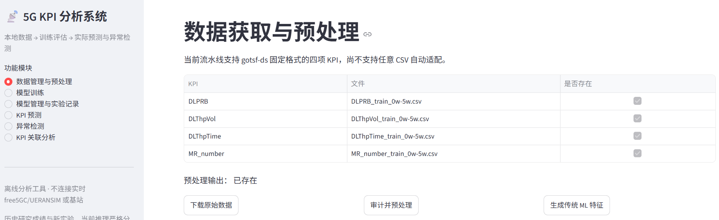
Streamlit 系统集成
六个页面连接数据准备、实验版本管理与实际推理
数据层
审计、对齐、特征
训练与实验归档
参数、权重、测试报告
推理与关联分析
下一小时预测、候选筛选
独立 run_id 管理实验
参数、权重、指标与图表一一对应
后台训练实时日志与独立 run_id 让多轮实验可追溯
来源：新版 docs/ARCHITECTURE.md；截图 01_web_overview.png
09 / 14
Notes:
建议讲述 60 秒
算法能够运行之后，下一步是让多轮实验互不干扰。我们确实遇到过不同深度学习实验写入同一历史目录、产生 train_scale_mean 不一致的冲突。为了解决它，我把每一轮训练的参数、标准化信息、权重、测试指标和图表都放进独立 run_id 目录，避免重复训练覆盖正式结果。长时间训练还需要让用户看见进度，于是后台任务通过 WebSocket 把日志实时传到界面。现在六个功能页面分别管理数据、训练、实验记录、预测、异常检测和 KPI 关联分析，形成了完整的操作流程。
资料来源：docs/ARCHITECTURE.md；reports/week4/w4_final_weekly_report.md；Web 界面截图

Slide 10
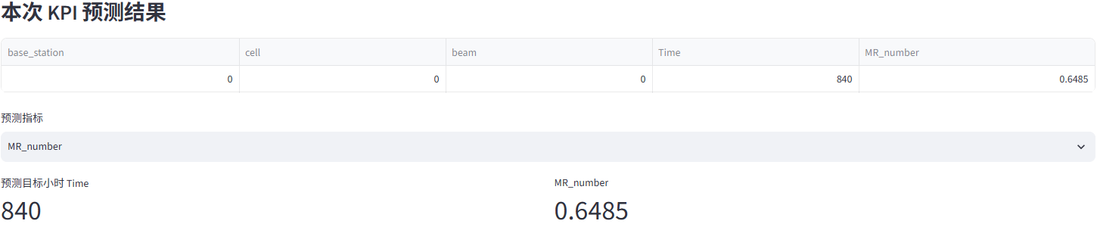
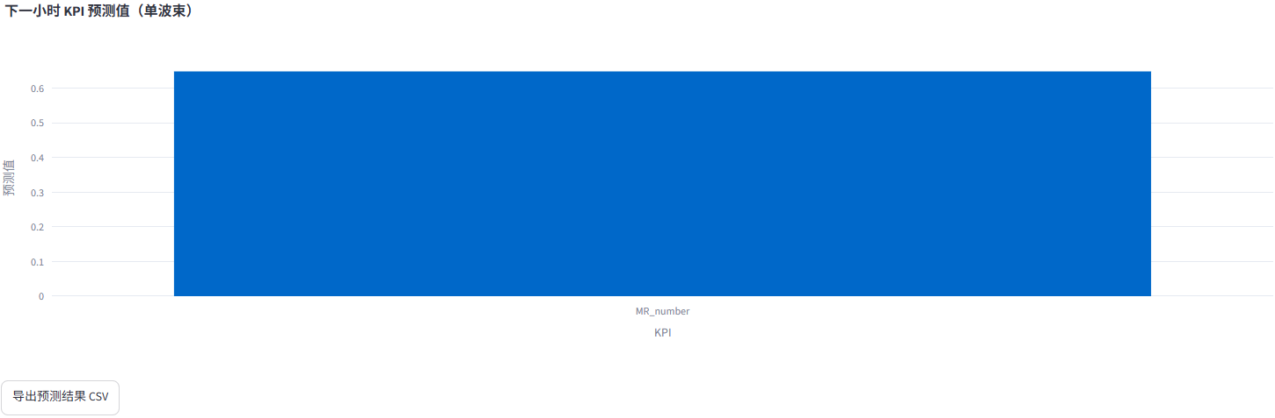
Web 实测：下一小时 KPI 预测
读取真实历史、加载权重，输出 Time 840 的 MR_number = 0.6485
单波束 · 单 KPI
基于真实历史输入
加载权重预测下一小时
预测值、目标小时与 CSV 导出来自同一次实际运行
来源：截图 03_kpi_prediction.png；截图/PPT_截图素材说明.md
10 / 14
Notes:
建议讲述 35 秒
这是我在 Web 里实际运行的下一小时预测。系统从预处理数据中提取一个波束最近连续 169 小时的历史，作为符合特征窗口要求的演示输入。用户选择已保存的模型，系统按同样的预处理参数构造输入并计算下一小时结果。截图中目标时间是 Time 840，MR_number 预测值为 0.6485。界面同时显示结果图，并支持导出 CSV。整个过程从数据准备到模型计算和结果导出都能直接操作。
资料来源：截图 03_kpi_prediction.png；src/data/prepare_demo_inputs.py；src/models/inference.py

Slide 11
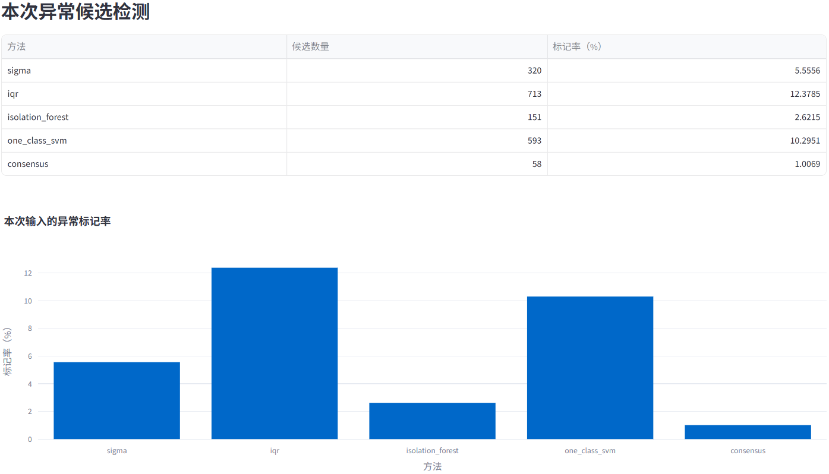
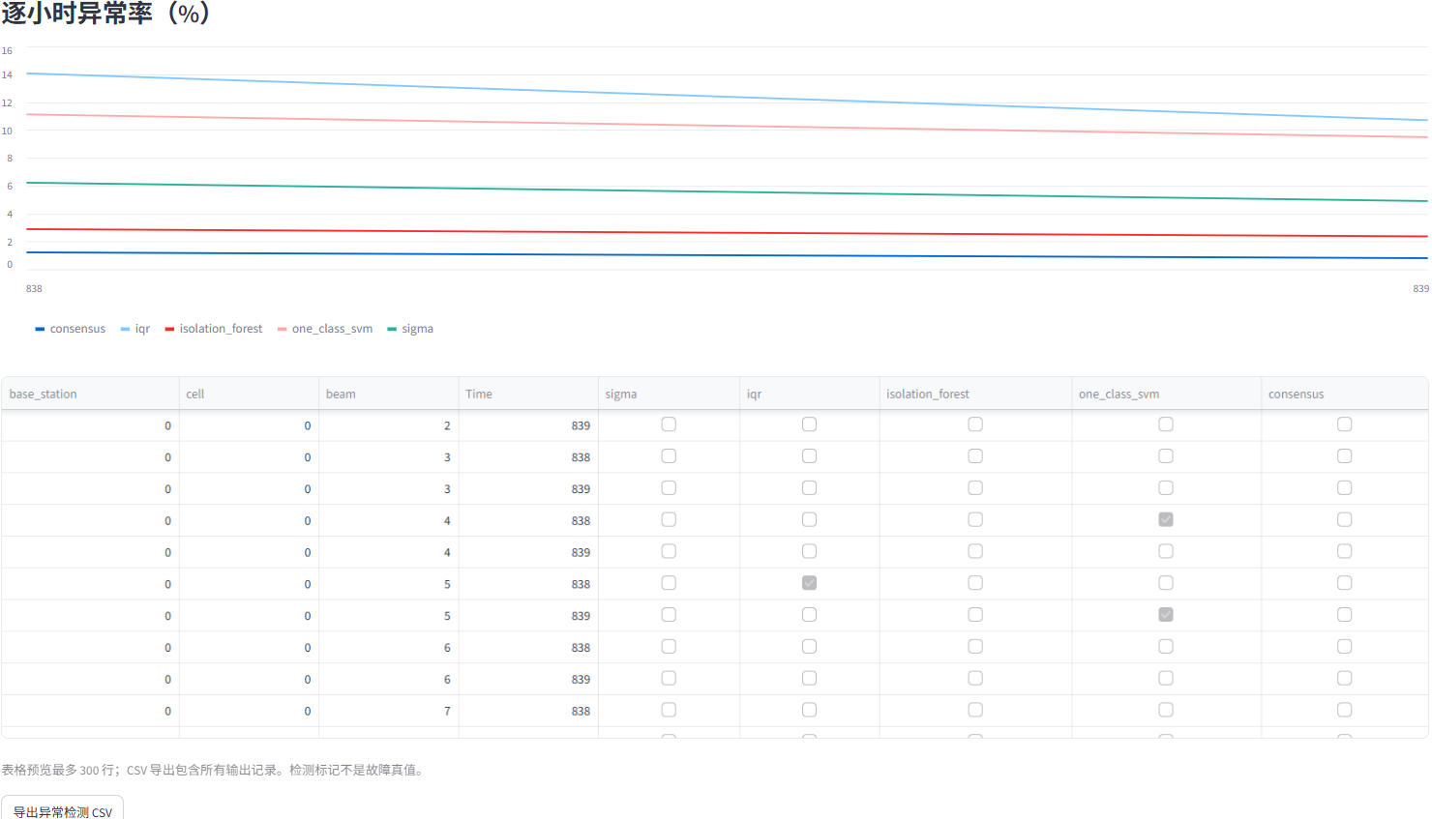
Web 实测：异常检测与结果导出
本次 Web 输入得到 58 条共识候选，分母为 5,760 条输出观测
3σ 320 IQR 713 IF 151 SVM 593 共识 58
最后 3 小时输入，首小时为上下文，输出 Time 838–839
现场检测：58 / 5,760（1.01%）；历史全量：3,165 / 483,840（0.654%）
来源：截图 04_anomaly_detection-1 / -2；截图/PPT_截图素材说明.md
11 / 14
Notes:
建议讲述 40 秒
异常检测的输入与单波束预测不同，需要全部波束在相同的连续时间轴上对齐。我专门设置了异常检测的演示数据生成与校验流程，自动提取 2,880 个波束的最近三个小时，其中第一个小时用来计算差分特征，后两个小时进行检测。这样本次共处理 5,760 条待检测记录，得到 58 条共识候选。右侧可以查看逐小时标记率，下面能够查看每条记录的检测标志，并将结果导出 CSV。这展示了完整的异常分析操作链路。
资料来源：截图 04_anomaly_detection-1/-2.png；src/models/inference.py

Slide 12
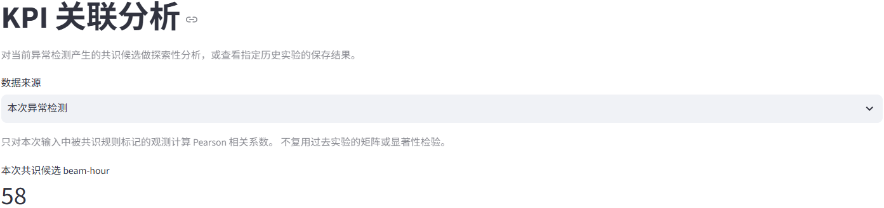
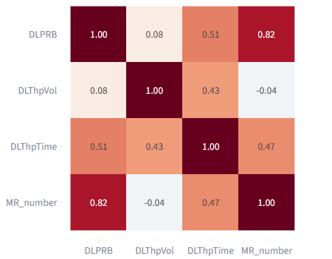

KPI 关联分析：识别指标协同变化
正式历史样本与 Web 实测分别得到相关矩阵，支持负载与测量活动排查
正式历史实验
候选样本 | 3,165 条，30 站
DLPRB 与 MR_number | r = 0.889 p = 1.1e−28
DLPRB 与 DLThpTime | r = 0.697 p = 3.53e−10
历史统计检验 | 30 站聚类 / Holm 六对 p 均 < 0.05
工程应用
关联提供排查线索，结合告警、SINR、
重传率与运维记录核验
本次 58 条候选：DLPRB 与 MR_number 的 r 约 0.82
来源：reports/w4_anomaly_kpi_correlation_tests.csv；截图 05_kpi_association.png
12 / 14
Notes:
建议讲述 50 秒
得到异常候选后，我继续分析这些指标是否存在同步变化。正式历史实验中，我们针对全部 3,165 条候选、覆盖的 30 个基站计算 Pearson 相关性，并采用基站聚类稳健检验及 Holm 多重比较校正。DLPRB 与 MR_number 的相关性最强，r 为 0.889，对应调整后 p 值约 1.10×10⁻²⁸；DLPRB 与 DLThpTime 的 r 为 0.697。实际 Web 还可以直接基于刚才检测得到的 58 条候选重新计算矩阵，DLPRB 与 MR_number 的 r 约为 0.82。这些结果为资源使用、调度及测量活动的进一步排查提供了具体切入点；确认设备故障原因时再结合告警和工单信息。
资料来源：reports/w4_anomaly_kpi_correlation_tests.csv；截图 05_kpi_association.png
正式候选n=3,165、30站，6对相关的站级聚类稳健零回归斜率检验进行Holm校正；p值不是假设3,165条独立观测的普通Pearson检验。DLPRB/MR_number站级bootstrap95%CI=[0.841,0.918]，DLPRB/DLThpTime=[0.485,0.795]。58条Web候选另算相关矩阵，其r≈0.82不与正式r=0.889混用。相关不构成根因证实。

Slide 13
系统测试：功能闭环与工程改进
57 项自动测试通过，六页 AppTest 无异常，正式模型回载与导出通过
验收项目 | 执行记录 | 结果
自动回归 | 57 项全部通过，覆盖时间契约、scaler、推理及实验隔离 | 通过
六页 AppTest | 六页自动加载和切换，无异常及可见错误 | 通过
正式预测工件 | GRU 1 个、RF 4 个、XGBoost 4 个，回载推理与导出 | 通过
异常工件 | 既有权重检测 5,760 条演示观测并完成 CSV 导出 | 通过
命令行训练入口 | 1 轮、512 样本功能烟测，分数不参与正式选型 | 通过
工程改进：统一 UTF-8、独立 run_id、WebSocket 实时日志
前述 Web 截图为本机交互记录，本轮验收覆盖自动回归、页面加载与工件验证
来源：《项目技术报告》第15页；final_tests.txt；web_apptest.json；real_artifact_roundtrip.json；cli_smoke.txt
13 / 14
Notes:
报告第15页表18与R21：57项自动测试通过；六页exceptions与visible_errors为空；seed42 GRU1个及RF/XGBoost各四个工件通过现有推理接口回载和CSV往返；既有异常工件验证5,760条。

Slide 14
项目成果与发展方向
完成通信验证、正式模型评估、异常筛查与六模块 Web 系统交付
已交付的研究与工程成果
通信侧 | 5G SA 注册、会话配置及 GTP-U 转发证据
建模侧 | 三模型统一比较、三折 / 双种子检验；3,165 条异常候选
系统侧 | 六页 Web、57 项自动测试、正式模型回载与 CSV 导出
后续拓展方向
01 扩展验证：增加时间窗口、随机种子与独立外部数据
02 接入告警、故障工单与实时 KPI，核验异常筛查效果
来源：《项目技术报告》第8–16页；正式实验与2026-10-25验收记录
14 / 14
Notes:
训练前缀scaler、三折扩展窗口与双种子已完成，列入已交付内容。后续方向是增加验证覆盖与独立外部数据，接入有真值的故障工单、告警与无线质量记录。

